Slide 1


Progetto di Ingegneria del Software
Ratatouille23 – un sistema per la gestione e l’operatività di un’attività di ristorazione
Sviluppato da: Pasquale Orlando - N86003266 Alessia Verrazzo - N86003326
Commissionato da: SoftEngUniNA

Slide 2

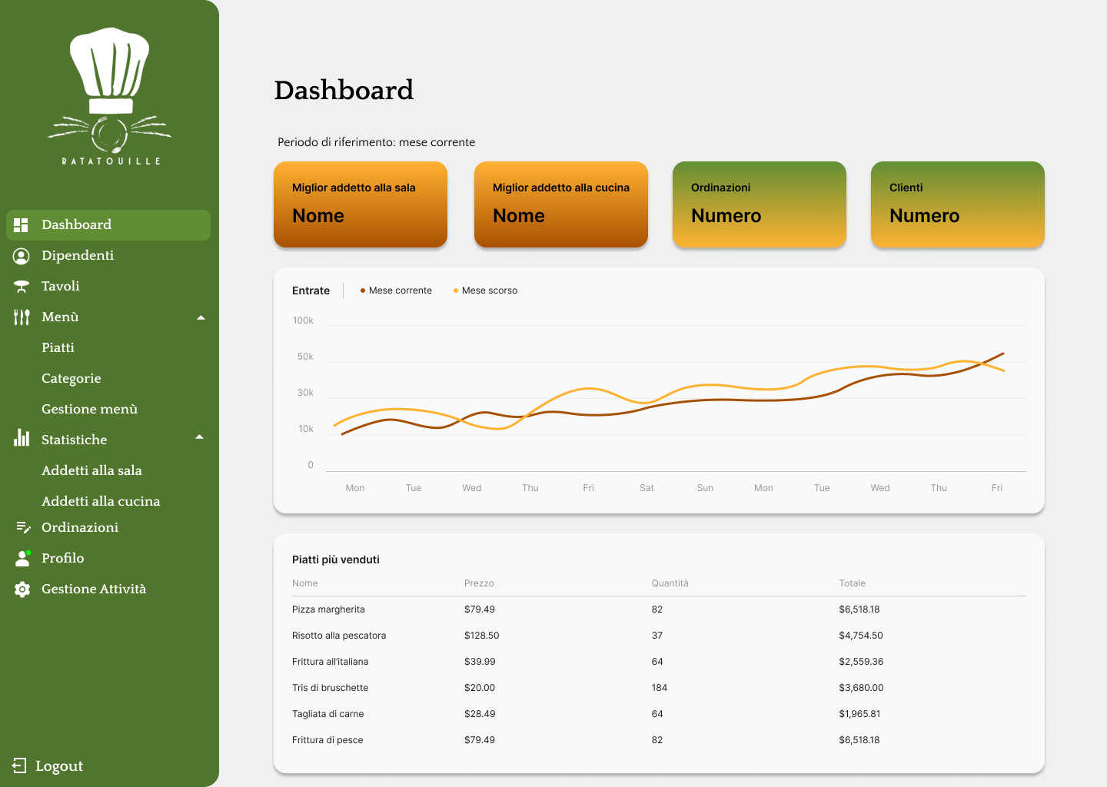
Cos’è Ratatouille?
Ratatouille23 è un sistema software progettato per semplificare e ottimizzare la gestione complessiva delle attività di ristorazione. Si propone di migliorare l'efficienza operativa, facilitare il lavoro del personale e migliorare l'esperienza complessiva degli utenti, fornendo strumenti intuitivi e completi per gestire meglio un ristorante.

Slide 3

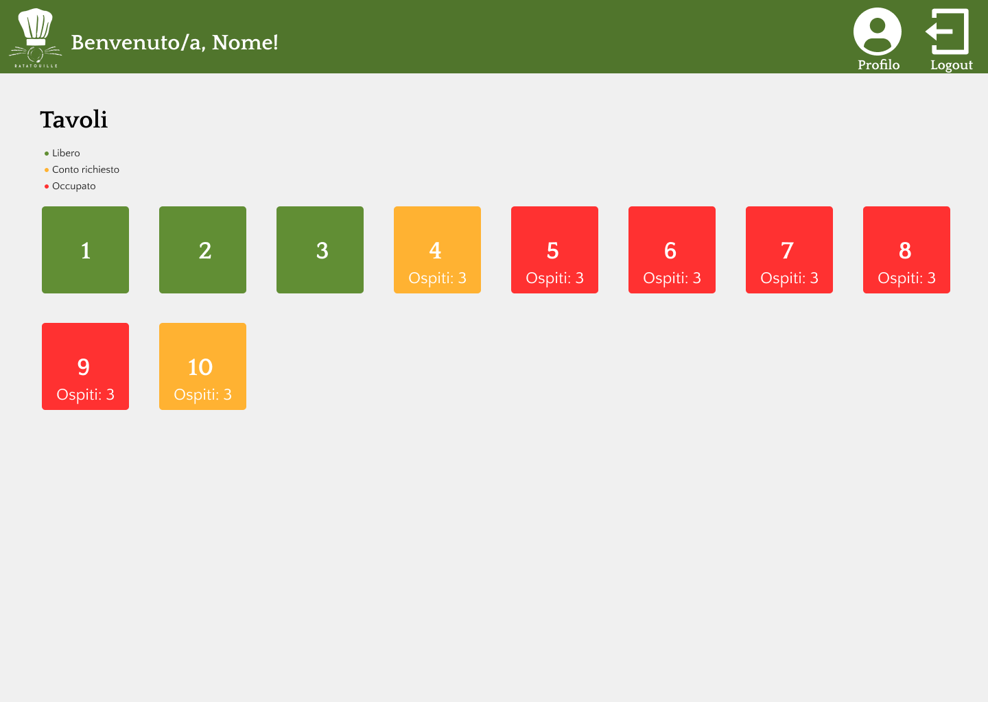
Le funzionalità
Ratatouille offre:
Gestione degli utenti da parte dell'amministratore.
Autenticazione e reimpostazione password per gli utenti.
Controllo completo su piatti, categorie e menu per amministratori e supervisori.
Registrazione degli ordini per il personale di sala.
Visione e gestione in tempo reale degli ordini per il personale di cucina.
Statistiche dettagliate sulla produttività del personale per l'amministratore.

Slide 4
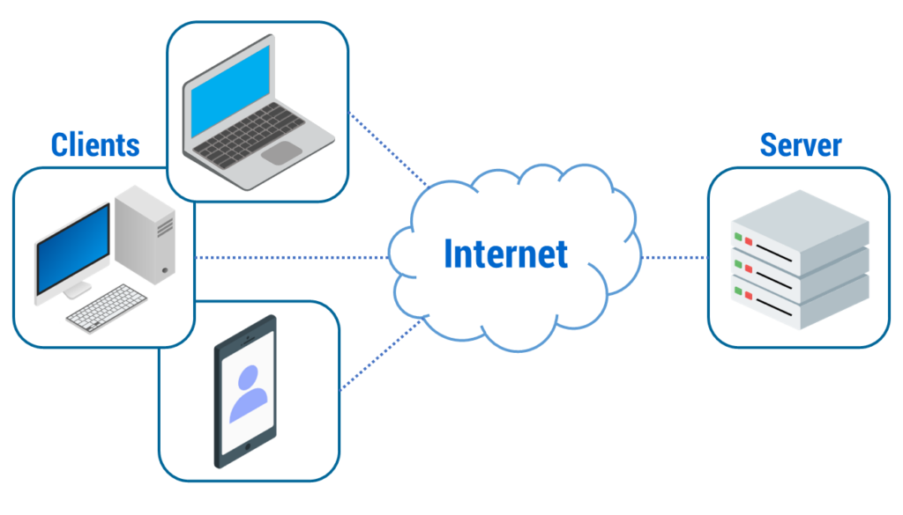
Architettura client-server

Slide 5


Tecnologie backend
Le tecnologie adoperate per il backend sono:
Spring Boot, in combinazione con PostgreSQL, semplifica l'interazione dell'applicazione con il database. Spring Boot offre strumenti per collegare l'applicazione al database in modo più agevole, semplificando l'accesso e la gestione dei dati.

Slide 6
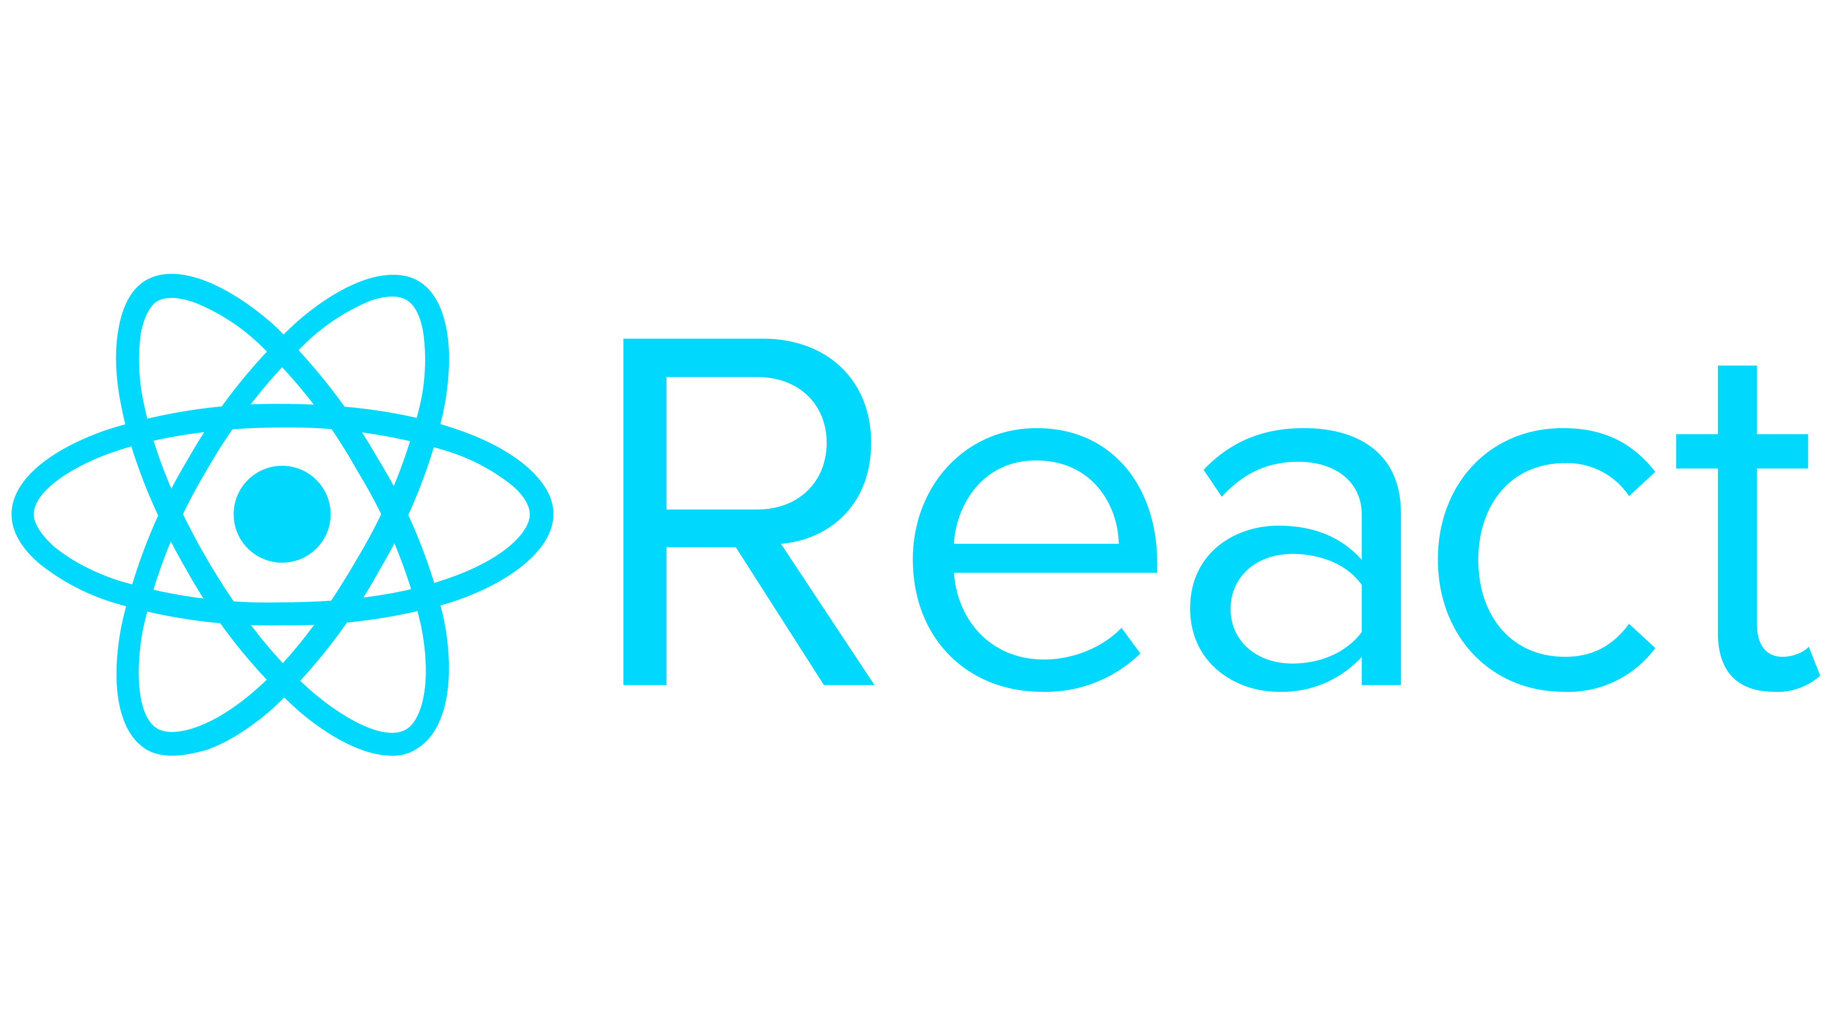

Tecnologie frontend
Le tecnologie adoperate per il frontend sono:
Utilizzando ReactJS in combinazione con Material-UI, è possibile costruire facilmente interfacce utente intuitive e moderne, sfruttando i componenti predefiniti e lo stile coerente offerto da Material-UI all'interno dell'ecosistema React.

Slide 7
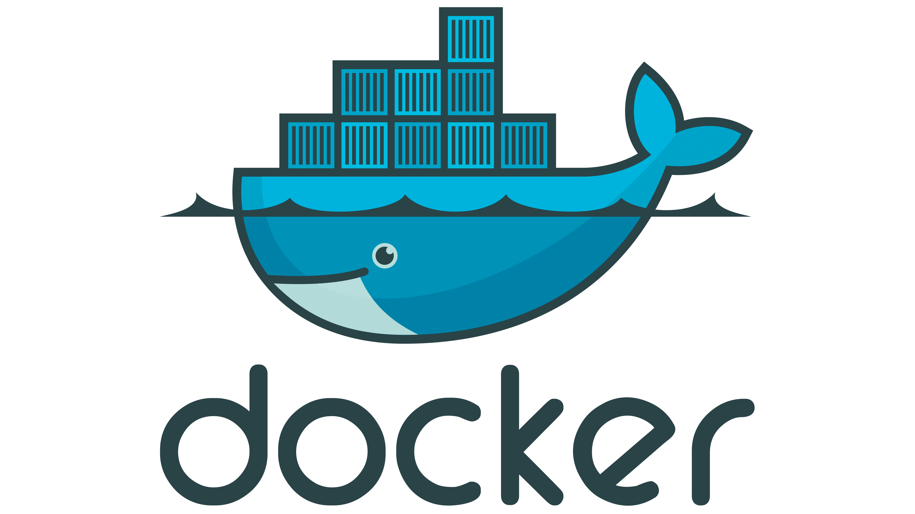
Docker
Abbiamo scelto di utilizzare Docker principalmente per velocizzare il deploy dell’applicativo, ma anche per altri numerosi vantaggi, tra cui:
Isolamento
Portabilità
Efficienza delle risorse
Scalabilità

Slide 8

Amazon Web Services
AWS, Amazon Web Services, è una piattaforma di servizi cloud offerta da Amazon. Consente di accedere a una vasta gamma di servizi informatici. Inoltre, fornisce un'infrastruttura flessibile e scalabile che consente alle aziende di utilizzare risorse informatiche senza dover gestire fisicamente hardware o data center.
Abbiamo utilizzato AWS per i seguenti motivi:
Offre un’ampia gamma di servizi
È in continua evoluzione
Ha una community molto vasta
Ha dei prezzi molto flessibili
Ha data center distribuiti in numerose regioni globali

Slide 9
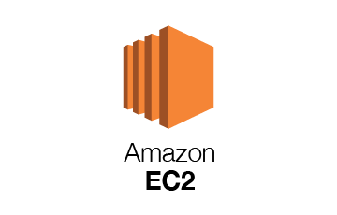
Amazon EC2
Amazon EC2 è utile perché:
È scalabile
Offre molte opzioni per scegliere la configurazione adatta alle proprie esigenze
Le istanze sono pronte in pochi minuti, velocizzando il processo di lancio delle applicazioni
Gli utenti hanno il pieno controllo sull'ambiente di calcolo
Si paga solo per le risorse effettivamente utilizzate

Slide 10
Grazie per l’attenzione!
Domande?

Slide 11

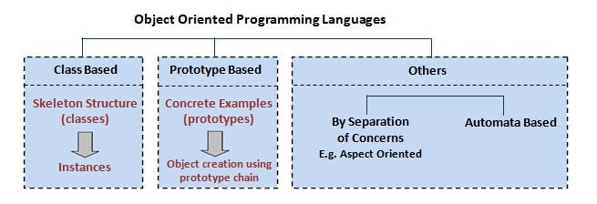
Perché JavaScript è OOP
La programmazione orientata agli oggetti (OOP) è un paradigma di programmazione che organizza il codice intorno al concetto di "oggetto". Nel paradigma OO, esistono due categorie di linguaggi (Wikipedia – OOP):
Class based (ad esempio Java)
Prototype based (ad esempio JavaScript) – MDN, Wikipedia
Se non bastasse, Javascript supporta pienamente tutte le caratteristiche dei "classici" linguaggi OOP:
Incapsulamento
Ereditarietà
Polimorfismo

Slide 12
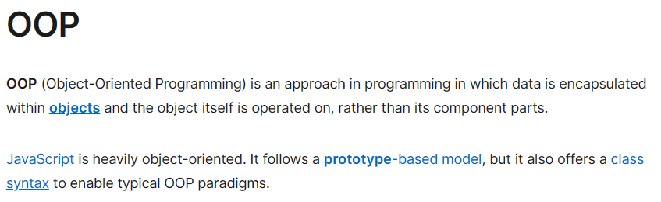
Perché JavaScript è OOP
Questa definizione è stata presa dalla guida ufficiale del Mozilla developer network, al link: OOP - MDN Web Docs Glossary: Definitions of Web-related terms | MDN (mozilla.org).

